Slide 1


Slide 2
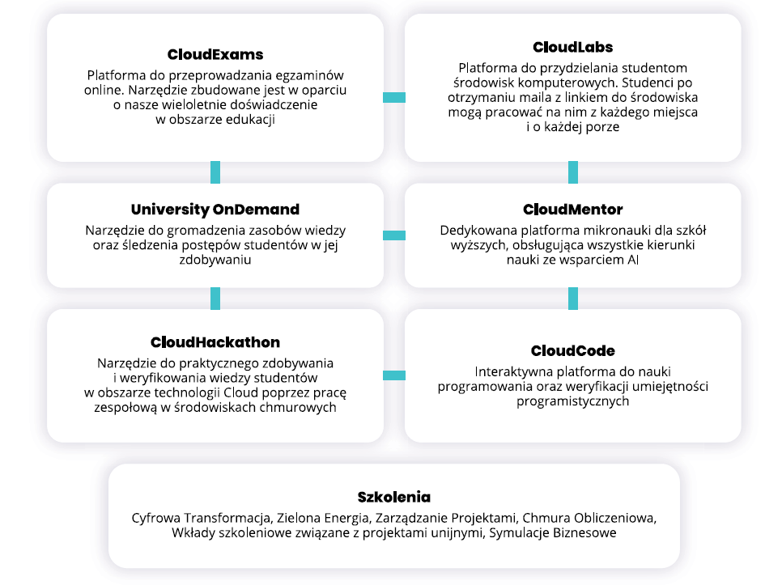

Produkty EdTech

Slide 3
Narzędzia AI
ChatGPT
Gamma tworzenie prezentacji
HeyGen generowanie video avatarów/przekształcanie video na inny język
Boty np. Gemini chatbot Google
CloudMentor
CloudExams
CloudCode

Slide 4
Film - Generowanie pytań egzaminacyjnych w CloudExams
https://mkarski.s3.eu-west-1.amazonaws.com/teched/cloudexams.mp4

Slide 5
Film - Generowanie fiszek przez AI na podstawie materiałów dydaktycznych dostarczonych przez wykładowcę.
https://mkarski.s3.eu-west-1.amazonaws.com/teched/cloudmentor-fiszki.mp4

Slide 6
Film – Egzamin ustny
https://mkarski.s3.eu-west-1.amazonaws.com/teched/cloudmentor-odp-ustna.mp4

Slide 7
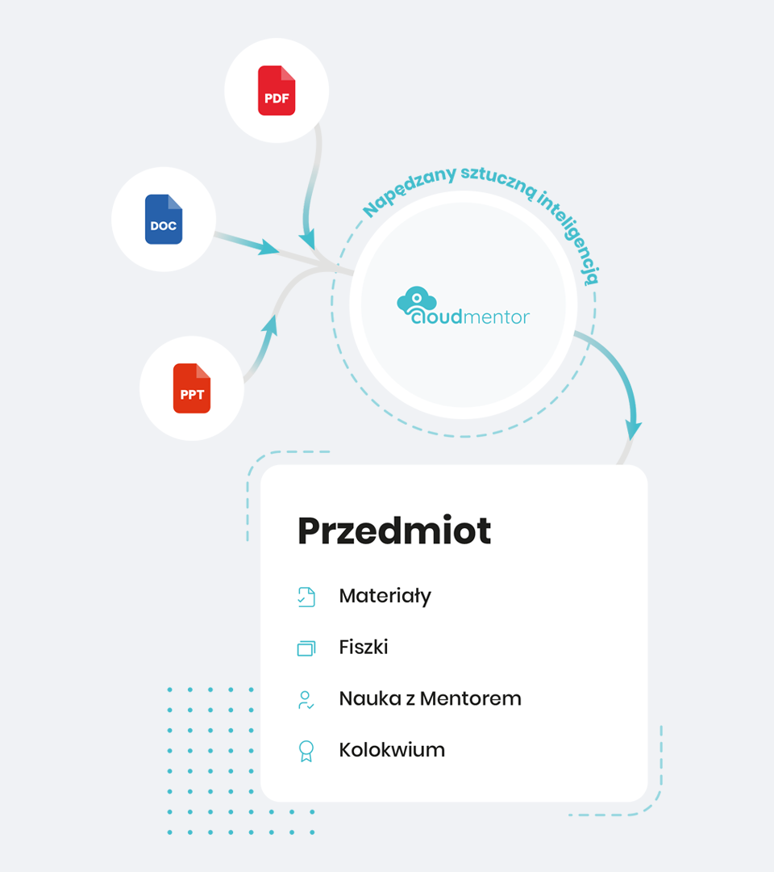
Narzędzia edukacyjne wykorzystujące AI
CloudMentor
CloudMentor, korzystając z zaawansowanych technologii
sztucznej inteligencji, stanowi dedykowaną platformę mikronauki dla studentów i studentek szkół wyższych, obsługującą wszystkie kierunki nauki, z naciskiem na ciągły mentoring ze wsparciem AI.
Tworzenie materiałów do nauki dla studentów
Na podstawie materiałów zamieszczonych przez wykładowcę, CloudMentor, wspomagany AI, tworzy zestaw fiszek, które pomagają studentom przyswoić materiał z przedmiotu.
Nauka z Mentorem
Nauka z Mentorem pozwala studentom przystępować do testów wielokrotnego wyboru, uzyskując natychmiastowe odpowiedzi i wytłumaczenie poprawnej odpowiedzi od Mentora. Dodatkowo, studenci mogą brać udział w testach ustnych, gdzie Mentor ocenia ich odpowiedzi, wskazując mocne i słabe strony.
Kolokwium
CloudMentor automatycznie generuje pytania, zarówno do testów wielokrotnego wyboru, jak i kolokwiów ustnych, oraz samodzielnie sprawdza odpowiedzi. Dzięki temu zapewnia rzetelność oceniania i oszczędza czas studentom oraz wykładowcom. Studenci mają możliwość odwołania się od otrzymanej oceny, która jest następnie rozpatrywana przez wykładowcę.

Slide 8

Narzędzia edukacyjne wykorzystujące AI
CloudExams
Platforma CloudExam to narzędzie do przeprowadzania egzaminów online.
Tworzenie pytań egzaminacyjnych
CloudExams korzystając z mechanizmów AI generuje pytania, zarówno wielokrotnego wyboru, jak ustnych.
Egzamin ustny
CloudExams automatycznie ocenia odpowiedzi ustne studentów biorąc pod uwagę złożoność odpowiedzi. Dzięki temu oszczędza czas studentom oraz wykładowcom. Studenci mają możliwość odwołania się od otrzymanej oceny, która jest następnie rozpatrywana przez wykładowcę.

Slide 9

Narzędzia edukacyjne wykorzystujące AI
CloudCode
Interaktywna platforma do nauki programowania oraz weryfikacji umiejętności programistycznych. Jako kompleksowa platforma do nauki ma też możliwość połączenia z systemem egzaminacyjnym CloudExams, dzięki czemu można przeprowadzić programistyczną sesję egzaminacyjną.
Automatyczne sprawdzanie kodu
CloudCode korzystając z mechanizmów AI sprawdza i analizuje kod studentów. Generuje przy tym wskazówki i podpowiedzi naprowadzające na poprawne rozwiązania.

Slide 10

Dziękuję za uwagę!
Tomasz Siemek
tsiemek@wsb.edu.pl
Proszę wstawić zdjęcie

